Slide 1
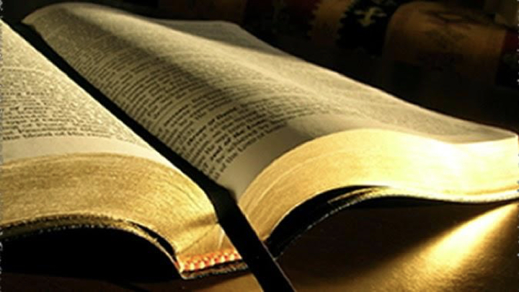
Missa de Todos Santos
02/11/2025

Slide 2
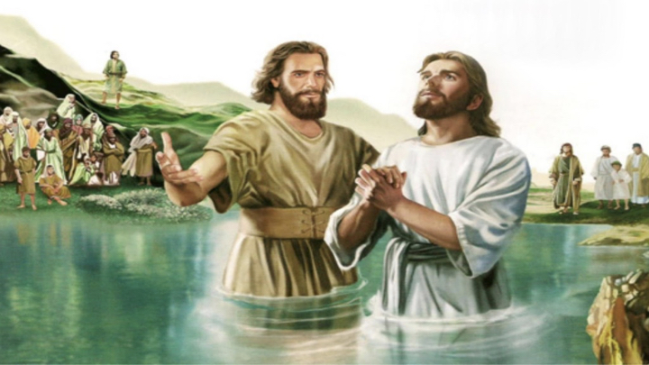
Canto Inicial

Slide 3


Que santidade de vida!
Que homens devemos ser!
Pois se tudo no céu
e na terra o senhor chamará!

Slide 4
Que respeito para com Deus!
Que luta devemos travar!
No novo céu e na nova
terra iremos morar!

Slide 5
Somos, Senhor, tua igreja
Que aguarda e apressa
tua vinda gloriosa
Que o Senhor nos encontre
em paz, puros e santos!

Slide 6
Que é feito da sua promessa?
Perguntam e zombam de Deus!

Slide 7
Mas o Senhor virá,
Ele não tardará
Que eu seja Santo, Santo, Santo
Pois Deus é Santo, Santo, Santo
Que a santidade da minha vida
Apresse o Senhor e Ele logo virá

Slide 8
Mas o Senhor virá,
Ele não tardará
Que eu seja Santo, Santo, Santo
Pois Deus é Santo, Santo, Santo
Que a santidade da minha vida
Apresse o Senhor e Ele logo virá

Slide 9
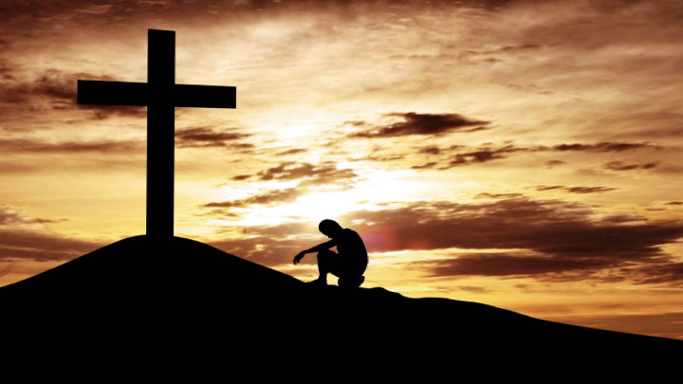
Perdão

Slide 10
Senhor que viestes
Não para condenar
Mas para perdoar
Tende piedade de nós

Slide 11
Kyrie Eleison
Kyrie Eleison
Kyrie Eleison

Slide 12
Cristo que vos alegrais
Pelo pecador arrependido
Tende piedade de nós

Slide 13
Christe Eleison
Christe Eleison
Christe Eleison

Slide 14
Senhor que muito perdoais
A todo aquele que muito ama
Tende piedade de nós

Slide 15
Kyrie Eleison
Kyrie Eleison
Kyrie Eleison

Slide 16
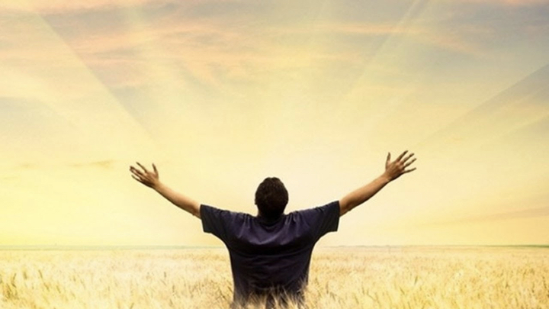
Glória

Slide 17
Glória a Deus nas alturas
E paz na terra aos
homens por Ele amados.
Senhor Deus, Rei dos
céus, Deus Pai todo poderoso:
Nós vos louva...mos,
Nós vos bendize...mos,
Nós vos adora...mos,

Slide 18
Nós vos glorifica...mos,
Nós vos damos graças,
por vossa imensa glória.

Slide 19
Senhor Jesus Cristo,
Filho Unigênito,
Senhor Deus, Cordeiro
de Deus, Filho de Deus Pai:
Vós que tirais o pecado do mundo,
Tende piedade de nós;
Vós que tirais o pecado do mundo,
Acolhei a nossa súplica;

Slide 20
Vós que estais à direita do Pai,
Tende piedade de nós.

Slide 21
Só vós sois o San...to;
Só vós, o Senho...or;
Só vós, o Altíssimo,
Jesus Cristo;
Com o Espírito Santo,
Na glória de Deus Pai. Amém!
Na glória de Deus Pai. Amém!
Na glória de Deus Pai. Amém!

Slide 22
Na glória de Deus Pai. Amém!

Slide 23

Salmo

Slide 24
É assim a geração
dos que procuram o Senhor!

Slide 25
1. Ao Senhor pertence
a terra e o que ela encerra,
o mundo inteiro com
os seres que o povoam;
porque ele a tornou
firme sobre os mares,
e sobre as águas a
mantém inabalável.

Slide 26
2. “Quem subirá
até o monte do Senhor,
quem ficará em sua
santa habitação?”
“Quem tem mãos puras
e inocente coração,
quem não dirige sua
mente para o crime.

Slide 27
3. Sobre este desce
a bênção do Senhor
e a recompensa de seu
Deus e Salvador”.
“É assim a geração
dos que o procuram,
e do Deus de Israel
buscam a face”.

Slide 28
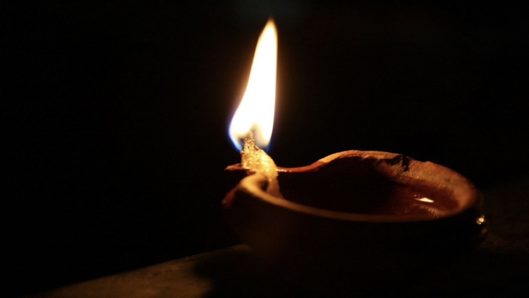
Aclamação ao Evangelho

Slide 29
Ale...lui...a, A....le...lui...a,
Ale...lui...a!
Ale...lui...a, A....le...lui...a,
Ale...lui...a!

Slide 30
Tua palavra é como fogo
Que faz arder o coração
Traz a verdade e ilumina
a nossa vida

Slide 31
Tua palavra é como fogo
Que faz arder o coração
Traz a verdade e ilumina
a nossa vida

Slide 32
Ale...lui...a, A....le...lui...a,
Ale...lui...a!
Ale...lui...a, A....le...lui...a,
Ale...lui...a!

Slide 33
Ale...lui...a, Ale...lui...a,
Ale...lui...a!
Ale...lui...a, Ale...lui...a,
Ale...lui...a!

Slide 34
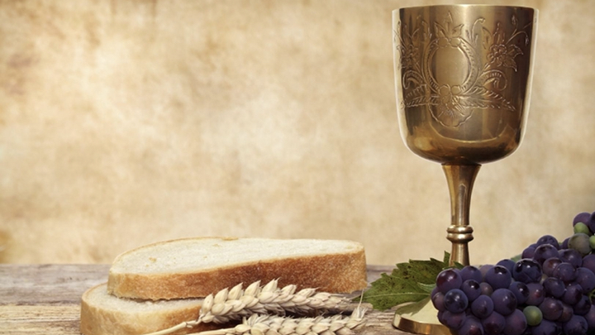
Ofertório

Slide 35
Mãos na terra e o
coração além deste céu,
E a semente que brota
é um germe de eternidade.
Vai brotando, crescendo, esperando.
É a vida que vem despontar.
e este trigo maduro,
a colheita o recolherá.

Slide 36
(Refrão)

Slide 37
Estar em tuas mãos,
ó Pai, e a vida ofertar.
No pão e no vinho
a Ti, o céu se abrirá.
Estar em tuas mãos,
Senhor, e a vida entregar.
A minha oblação em ti se perderá,

Slide 38
Frutificarááááááaaáá,
Frutificarááá, Fru--ti-fi-ca-----rááááááaaáá,
Frutificarááá

Slide 39
Da videira a flor não
restará, passará
E o fruto da terra
surgirá, brotará
Pela força do vento, da chuva
e do sol que traz vida e calor
Cada dia, crescendo
e aprendendo a recomeçar.

Slide 40
(Refrão) 2X

Slide 41
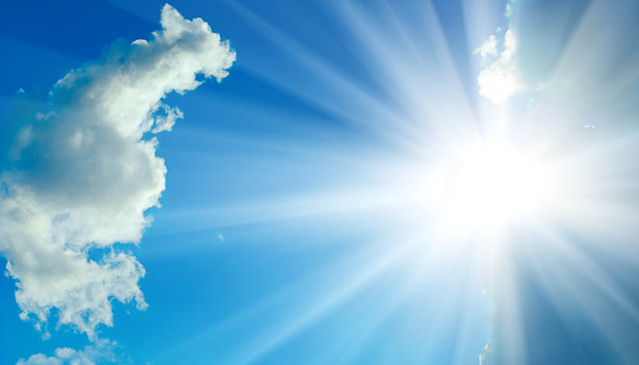
Santo

Slide 42
Santo, Santo, Santo é o Senhor (2x)

Slide 43
O céu e a terra proclamam
vossa glória
Hosana nas alturas!
Hosana nas alturas!
Bendito o que vem em nome do Senhor
Hosana nas alturas!
Hosana nas alturas!

Slide 44
Santo

Slide 45
Santificai e reuni o vosso povo.
Fazei de nós um só
corpo e um só espírito.

Slide 46
Adoramus, Adoramus,
Adoramus Te (Adoramus)
Adoramus, Adoramus,
Adoramus Te, Domine.

Slide 47
Eis o mistério da fé!
Anunciamos, Senhor, a Vossa morte
E proclamamos a Vossa ressurreição
Vinde, Senhor Jesu-------us!

Slide 48
Por Cristo, com Cristo, em Cristo
Na unidade do Espírito Santo.
Toda honra, toda glória
agora e para sempre...

Slide 49
A...mém! A--a--a...amém!
A--a--a...amém! Amém!
A...mém! A--a--a...amém!
A--a--a...amém! Amém!

Slide 50
A...gnus Dei (agnus Dei)
qui tollis peccata mun...di
miserere no...bis

Slide 51
A...gnus Dei (agnus Dei)
qui tollis peccata mun...di
miserere no...bis

Slide 52
A...gnus Dei (agnus Dei)
qui tollis peccata mun...di
dona nobis pa...cem.
Dona nobis pa...cem!
Dona no...bis pa...cem!

Slide 53
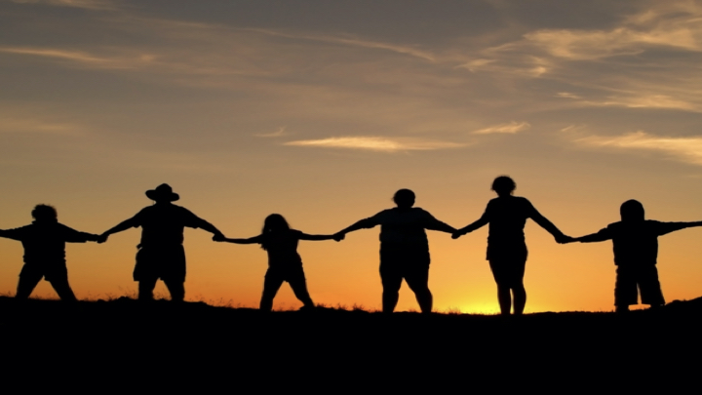
Cordeiro

Slide 54
Cordeiro de Deus que tirais
O pecado do mundo, tende piedade
Cordeiro de Deus que tirais
O pecado do mundo tende piedade
Cordeiro de Deus que tirais
O pecado do mundo

Slide 55
Dai-nos a pa_______z, dai-nos a paz
Dai-nos a vossa paz, dai-nos a paz

Slide 56
Dai-nos a pa_______z, dai-nos a paz
Dai-nos a vossa paz, dai-nos a paz

Slide 57
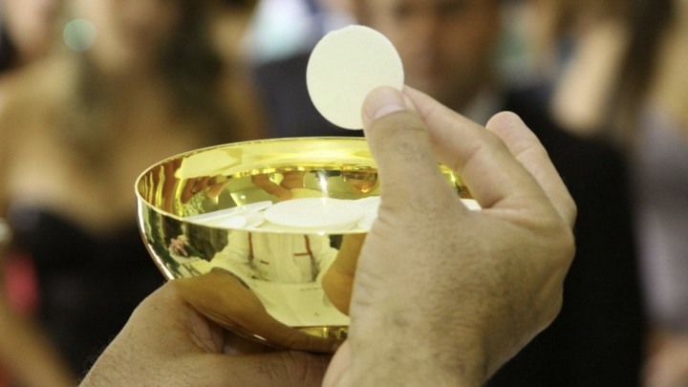
Comunhão

Slide 58
Enquanto pulsar o meu coração
Enquanto o meu ser respirar
Cantarei e louvarei a Tua grandeza
Pois Tu és Aquele que um dia morreu
Mas venceu a morte e ressuscitou
Triunfou na glória
E os anjos Te adoram
Tu és o Cordeiro, aqui estás

Slide 59
Num pedaço de pão a se ofertar
És o Rei, o Salvador,
o Pão da vida
Tu és o Cordeiro, aqui estás
Sustento pra alma,
estás vivo no altar
És o Rei, sacrifício de amor
És o único em minha vida, Senhor

Slide 60
Enquanto pulsar o meu coração
Enquanto o meu ser respirar
Cantarei e louvarei a Tua grandeza
Pois Tu és Aquele que um dia morreu
Mas venceu a morte e ressuscitou
Triunfou na glória
E os anjos Te adoram
Tu és o Cordeiro, aqui estás

Slide 61
Num pedaço de pão a se ofertar
És o Rei, o Salvador,
o Pão da vida
Tu és o Cordeiro, aqui estás
Sustento pra alma,
estás vivo no altar
És o Rei, sacrifício de amor
És o único em minha vida, Senhor

Slide 62
Em minha vida Senhor
Em minha vida Senhor

Slide 63
Comunhão

Slide 64
Em santidade, em santidade,
em santidade sobre
a Terra eu devo andar
Em santidade, em santidade,
em santidade, Tua graça
posso alcançar
E romper com as trevas

Slide 65
Como posso eu querer
que a bênção venha
sobre minha casa?
Como posso esperar
que meus sonhos e meus
planos aconteçam?
Como irei compreender?

Slide 66
Se minha vida passa
longe da verdade que eu ouvi
Se os meus passos,
já não tocam os caminhos
que aprendi
Meu argumento me empobrece
e me faz pensar assim
Que estou tão certo

Slide 67
e é perfeito, o meu jeito de servir

Slide 68
Digo que amo minha
Igreja e o chamado que atendi
Mas já não ouço
os conselhos e a Palavra
que há em mim
Sonho que um dia a
Boa Nova se espalhe até os confins
Mas sem santidade,

Slide 69
sem fidelidade, toda
obra ruma ao fim

Slide 70
Em santidade, em santidade,
em santidade sobre
a Terra eu devo andar
Em santidade, em santidade,
em santidade, Tua graça
posso alcançar
E romper com as trevas

Slide 71
Como posso eu querer
que a bênção venha
sobre minha casa?
Como posso esperar
que meus sonhos e meus
planos aconteçam?
Quando irei compreender?

Slide 72
Canto Final

Slide 73
Neste canto triunfante,
Aclamamos com fervor,
Sant’Ana, mãe de Maria,
Nosso amparo, nosso amor.

Slide 74
Nos envolve com seu manto,
Com ternura e proteção,
Nossa avó e mãe querida,
Guia firme em oração.

Slide 75
Padroeira tão amada,
Santa Ana, vem cuidar!
Como avó e mãe bondosa,
Com Maria a nos guiar.
Cuida sempre a nossa igreja,
Com o teu olhar de luz,
Conduze todos teus filhos
Ao coração de Jesus!

Slide 76
De lugares tão distantes,
Povos vêm te visitar,
Buscam tua doce bênção,
Para o ânimo renovar.

Slide 77
Com Jesus e com Maria,
Intercede por nós, ó mãe!
Oh Sant’Ana gloriosa,
Nos conduz ao bem também!

